Slide 1
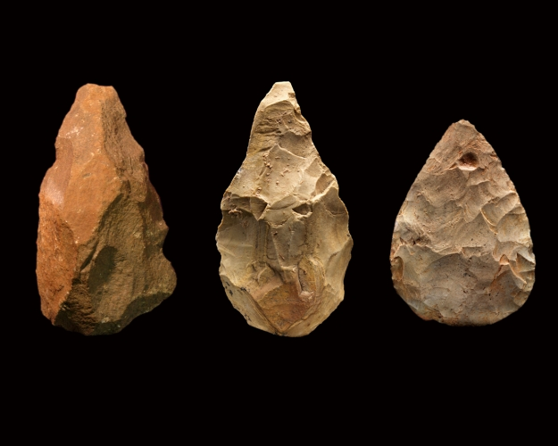
Pravěký Přední východ

Slide 2
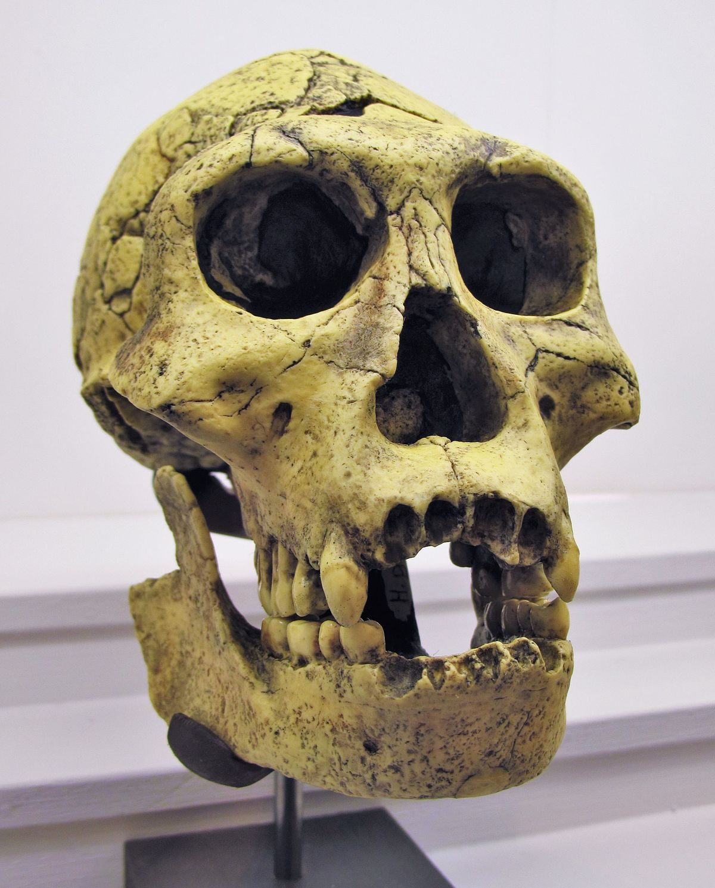
Periodisace pravěku
Paleolit (1 400 000 – 10 000 př. n. l.)
  Starý paleolit (1 400 000 – 250 000 př. n. l.)
  Střední paleolit (250 000 – 50 000 př. n. l.)
  Mladý paleolit (50 000 – 10 000 př. n. l.)

Slide 3
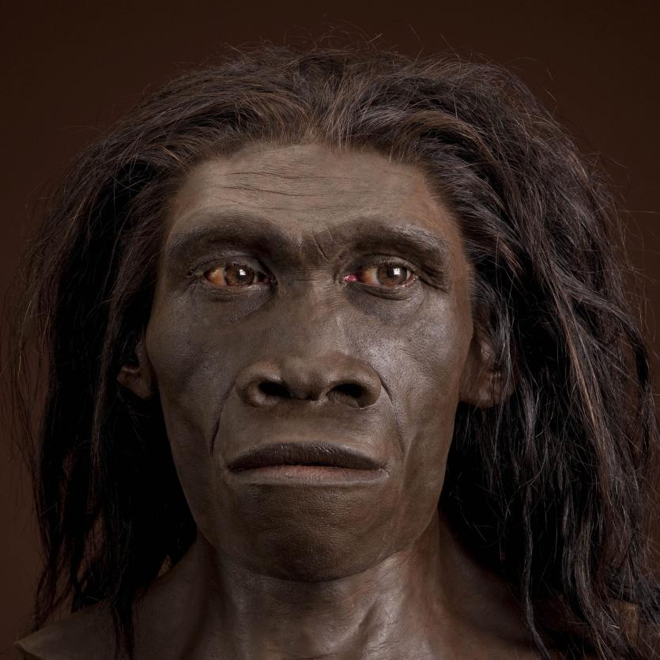
Starý paleolit
( 1 400 000 – 250 000 př. n. l.)
Homo erectus (Afrika → BV)
Syropalestina, méně Anatolie, Irák, Írán, Arabský poloostrov
Podnebí: doby ledové a meziledové
Obživa:
  sběr a lov
  malé skupiny
  pravidelné přesuny mezi lokalitami
Technologie: nástroje z kamene (křemen, pazourek) a kosti – pěstní klíny

Slide 4
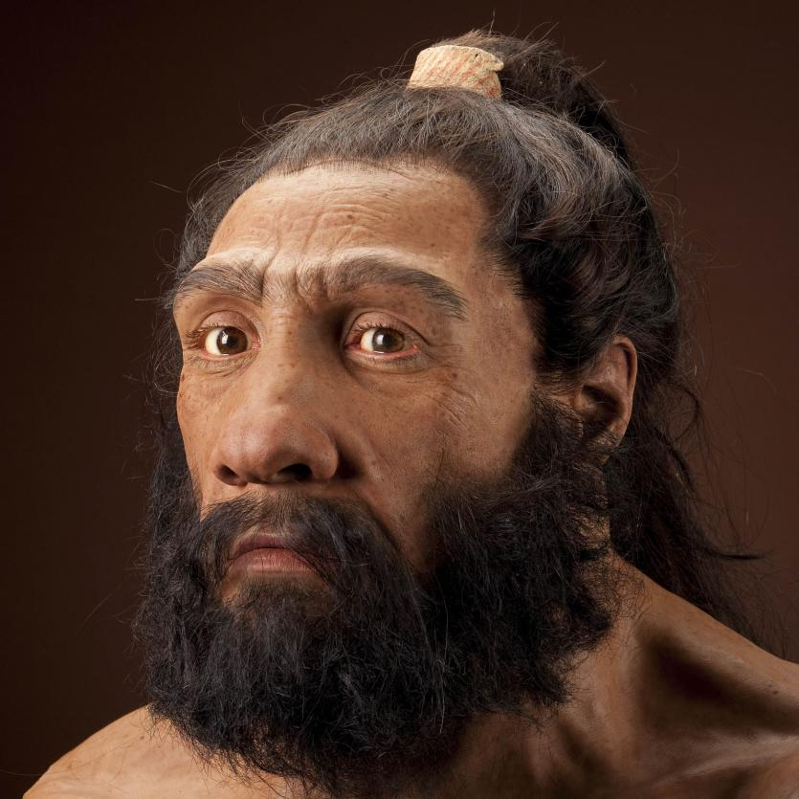
Střední paleolit
(250 000 – 50 000 př. n. l.)
Neandertálec (Homo neanderthalensis):
  Syropalestina (Kebara, Amúd, Tabún): 60 000–50 000
  S Mesopotamie (Šanídár): 80 000
  Írán (Kaspické moře, SV Írán)
Anatomicky moderní člověk
  Syropalestina (Qafse u Nazaretu, as-Schúl): 120 000 – 90 000
  Neandertálci na PV mizí před 50 000 – 45 000 lety

Slide 5
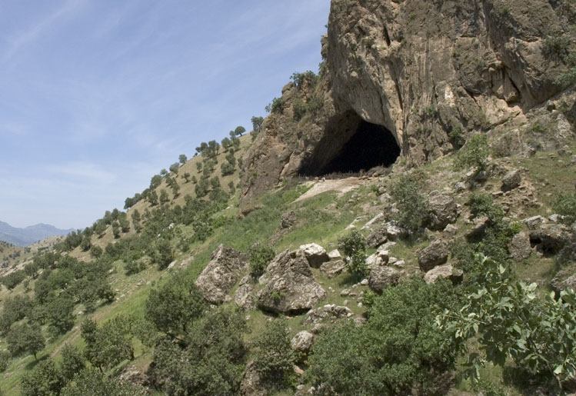
Střední paleolit
Podnebí: poslední doba ledová (asi 75 000) – chladno a sucho (převládají pouště a stepi, málo dřevin)
Obživa: sběr a lov
Technologie: (kámen, kost), výroba úštěpů (další úprava retušérem) – škrabadla, nože, vrtáky, rydla

Slide 6
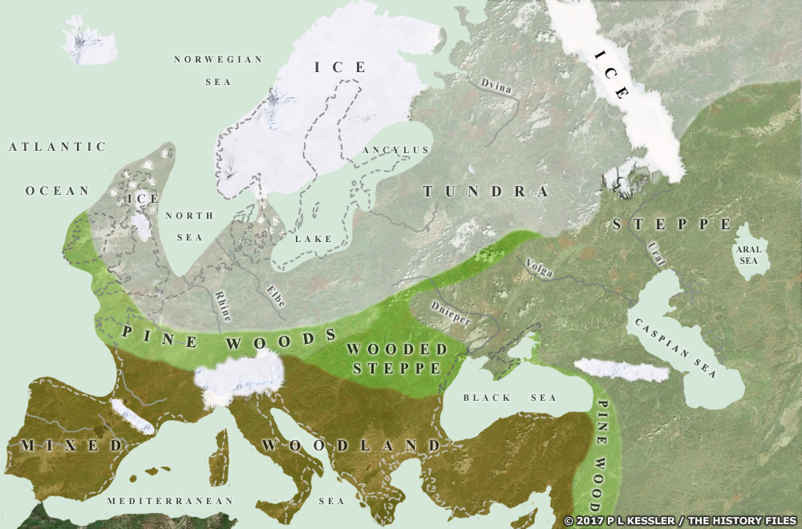
Doba ledová

Slide 7
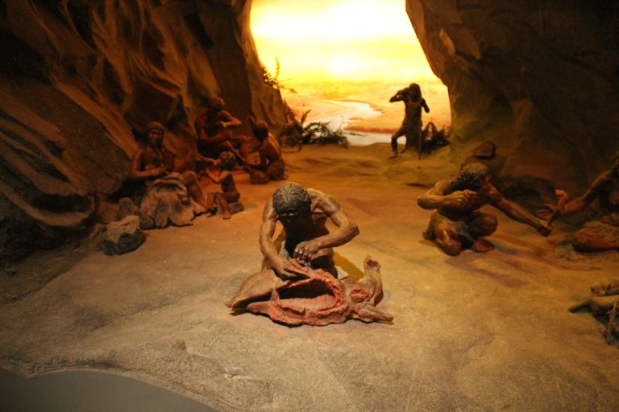
Mladý paleolit
(50 000 – 10 000 př. n. l.)
Podnebí: konec doby ledové → vzrůst teploty a vlhkosti → porosty dřevin; bohatší přírodní zdroje (obilniny, luštěniny, zvířata)
Úrodný půlměsíc (Syropalestina, Anatolie, S Mesopotamie, Írán)

Slide 8
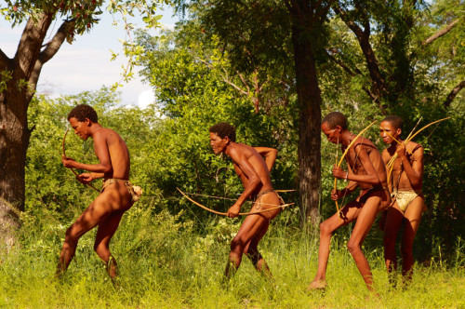
Mladý paleolit
Jediné zdroje obživy: sběr a lov
Změny:
  intensifikace sběru divokých rostlin (obilniny, luštěniny, ořechy, ovoce)
  specialisace při lovu (kozy, ovce, skot, jeleni, gazely)
  větší fixace na určité teritorium; omezení mobility

Slide 9
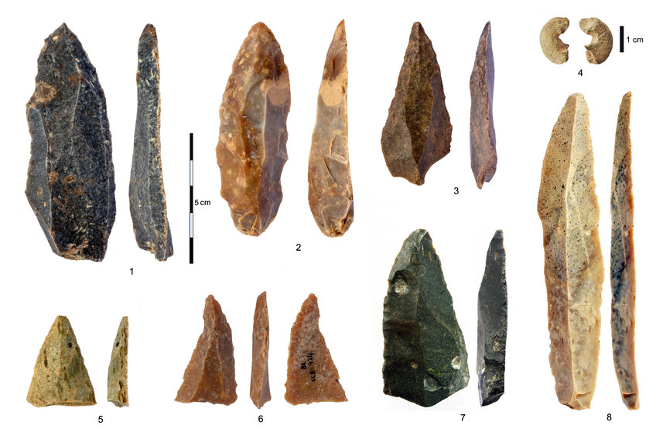
Mladý paleolit
Technologie: štípaná čepelová industrie (úzké, dlouhé úštěpy s paralelním ostřím; využívány jako finální produkt nebo upravovány retušérem)
Velká variabilita: škrabadla, nože, rydla, vrtáky, pilky, hroty oštěpů, jehly, šídla…

Slide 10
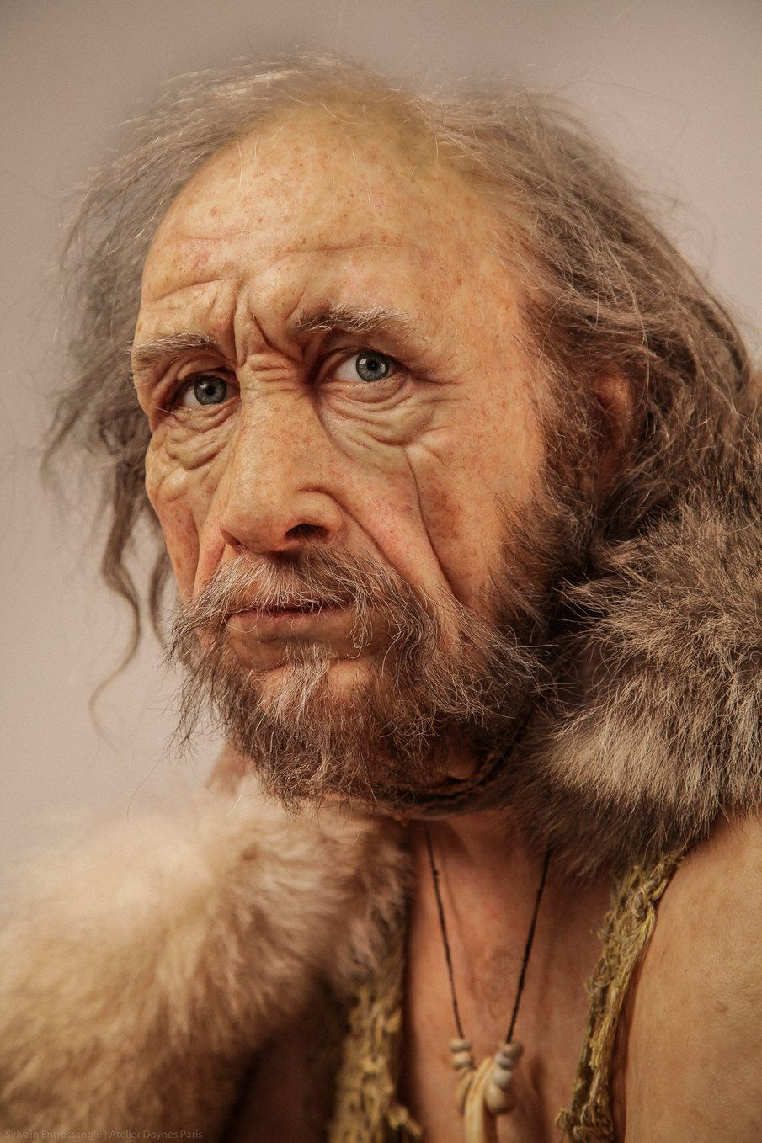
Mesolit (10 000 – 7500 př. n. l.): obživa
PV – výhradně AMČ
Obživa: sběr a lov; vývoj – navazuje na mladý paleolit (intensifikace sběru, specialisace při lovu)
→ pokusy o pěstování rostlin a chov zvířat → předpoklad pro jejich domestikaci
Stále jen divoké druhy rostlin a živočichů

Slide 11
Mesolit: sídelní struktura
Sídliště – v oblastech s dostatkem přírodních zdrojů (rostliny, zvířata, voda, nerostné suroviny)
Nejlepší podmínky – Úrodný půlměsíc
DŮSLEDEK: postupný přechod k usedlému životu
Mesolitické vesnice: sýpky; stavby (okrouhlý půdorys); hroby
V okolí vesnic – menší přechodná tábořiště (otevřená krajina, jeskyně)

Slide 12
Mesolit: technologie
Štípaná kamenná industrie
Oproti paleolitu – dokonalejší opracování; větší variabilita
Předměty – nástroje, zbraně, ozdoby, sošky (ženy, zvířata)
Materiály – kámen (křemen, pazourek, obsidián), kosti, rohy, mušle, hlína

Slide 13
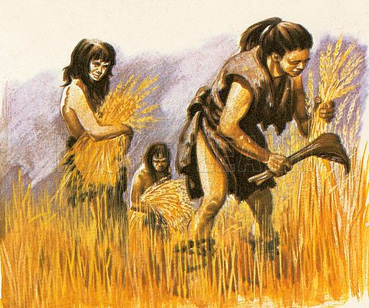
Neolit (9000–6000 př. n. l.)
Domestikace rostlin a živočichů
Přechod k plně usedlému způsobu života
Změny v technologii (keramika, tkaniny, kovy)

Slide 14
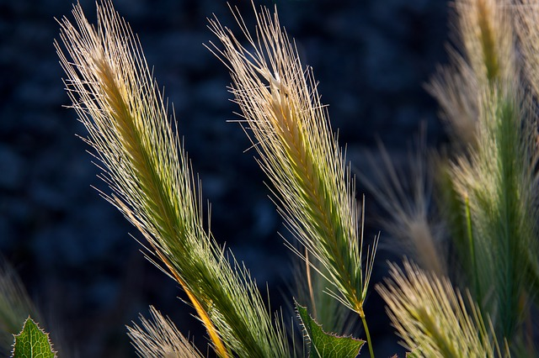
Domestikace rostlin
Snaha o zlepšení vlastností divokých plodin (křehké klasy, pevné plevy)
→ vyšlechtění nových odrůd rostlin (pšenice, ječmen, luštěniny, ovoce, zelenina)

Slide 15
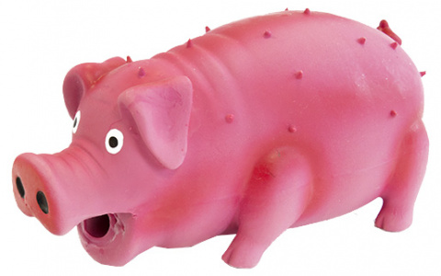
Domestikace zvířat
Motivy stejné jako u rostlin (zvýšit efektivitu produkce)
→ vyšlechtění domestikovaných forem živočichů (ovce, koza, skot, prase)

Slide 16
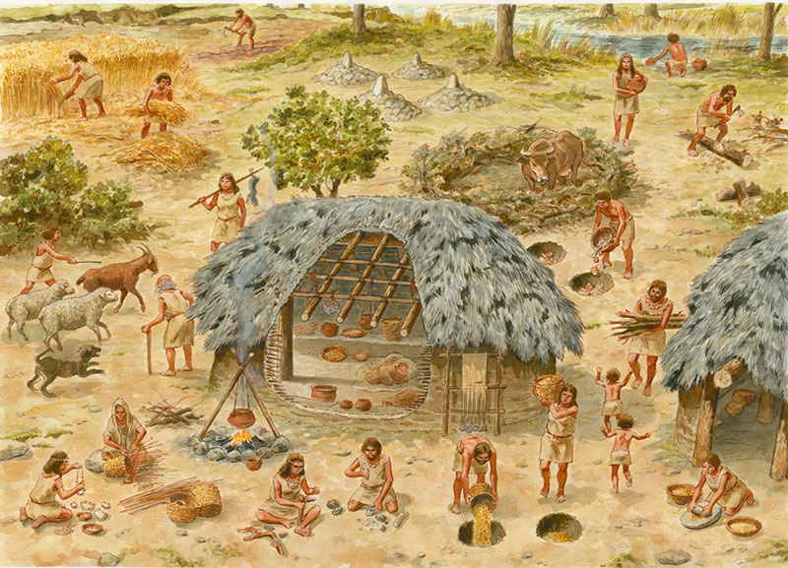
Neolitická ekonomika
Zemědělství a pastevectví (využívání domestikovaných forem rostlin a živočichů; jeho význam vzrůstá)
Sběr a lov (okrajová úloha)

Slide 17
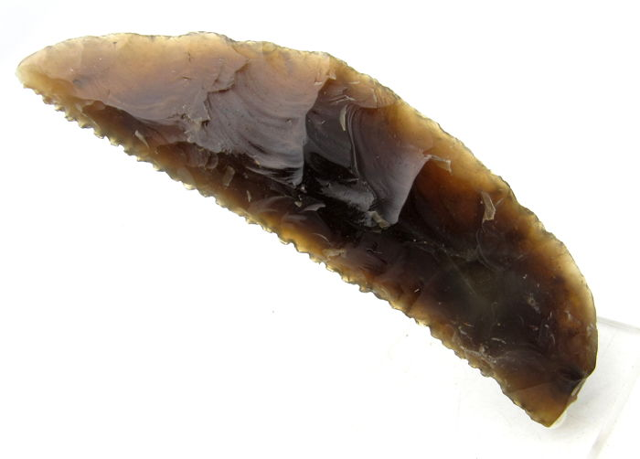
Neolitická technologie
Kámen (křemen, pazourek, obsidián, vápenec, pískovec, basalt, alabastr) – nástroje, zbraně, ozdoby, sošky, nádoby, pečetidla
Kov (měď, olovo)
Organické materiály (tkaniny); Nahal Hemar
Keramika (od 7. tis. př. n. l.): akeramický, keramický neolit

Slide 18
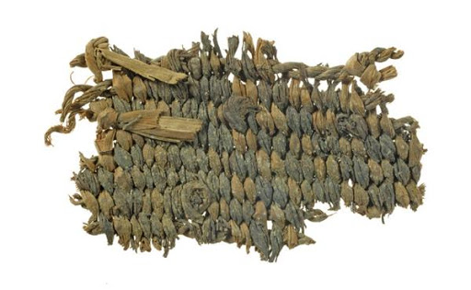
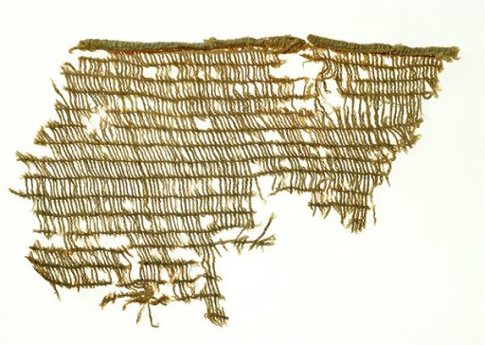
Neolitická technologie (Nahal Hemar)

Slide 19
Neolitická keramika
Nádoby – tvarovány ručně, pomocí forem
Nepálené (sušené na slunci), později vypalované
Zdobení – jednoduché geometrické a figurální motivy (rytí, malování)

Slide 20
Neolitická architektura
Okrouhlý půdorys, později pravoúhlý půdorys
Materiál – udusaná hlína (kamenné základy); později cihly (tvarované ručně, sušené na slunci)

Slide 21
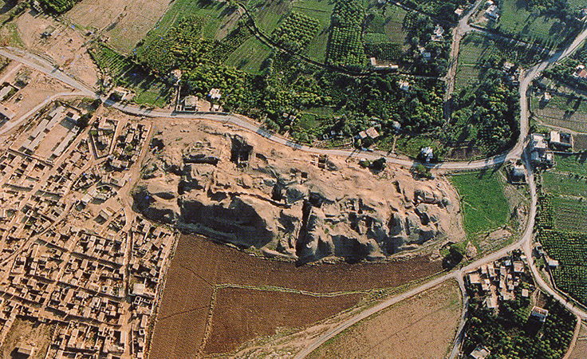
Jericho (akeramický neolit)

Slide 22
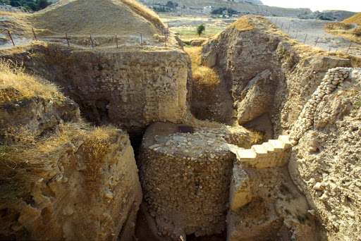
Jericho (akeramický neolit)

Slide 23
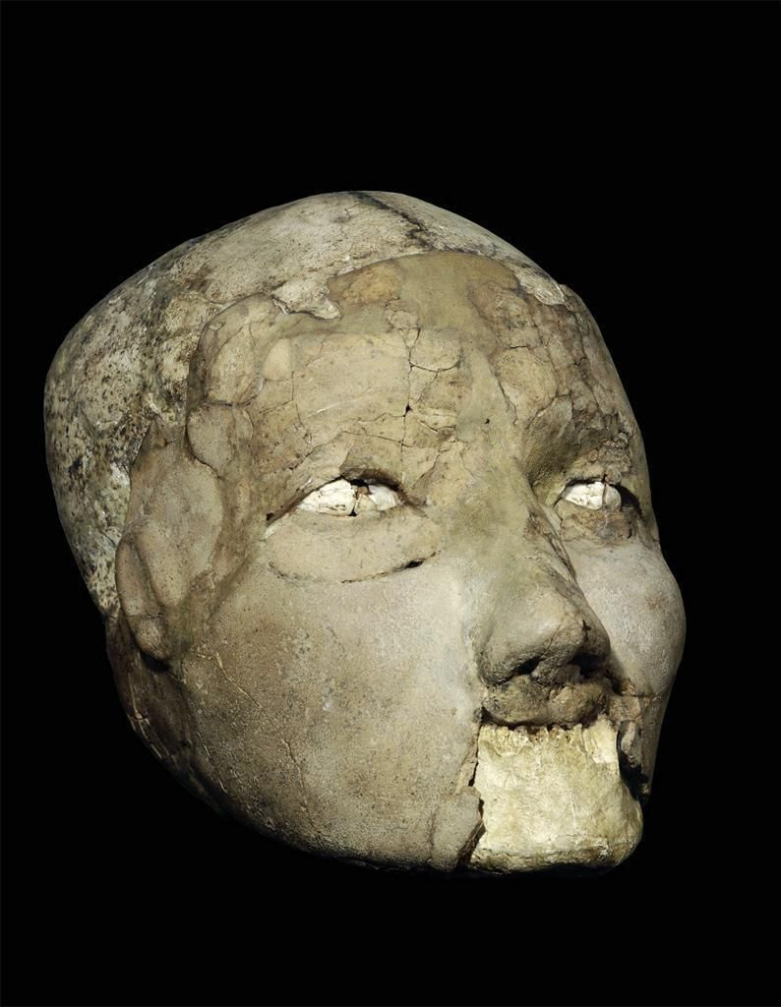
Pohřbívání v neolitu
Individuální i skupinové, dospělí i děti
Pod obytnými domy, na dvorech, mimo domy
Pohřby do země, do keramických nádob, zásobnic na obilí
Částečné pohřby (akeramický neolit – Anatolie, Syropalestina)
V hrobech – nádoby, ozdoby

Slide 24
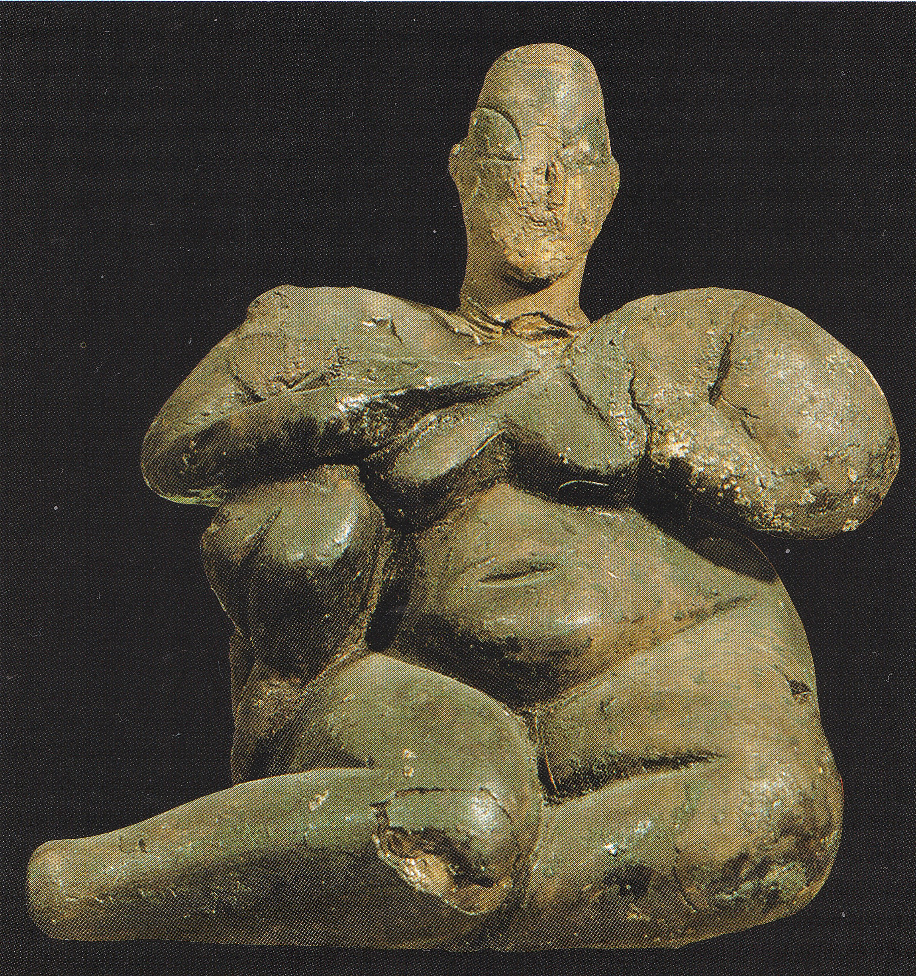
Neolitické umění
Sošky (keramika, kámen)
Zobrazují ženy, zvířata (kult plodnosti, uctívání předků, zvířat, přírodních sil)

Slide 25
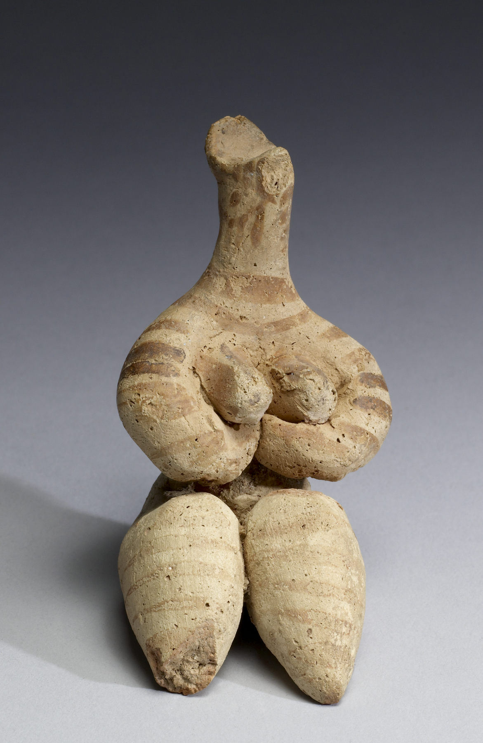
Chalkolit (6000–3000 př. n. l.)
přechod k plně usedlému životu
urbanisace (sídla městského charakteru)
složitější formy společenské organisace
rozvoj informačních technologií → vznik písma
rozvoj hospodářství a technologie
  zemědělství (orba, zavlažování)
  řemeslo (kovy, keramika – hrnčířský kruh)

Slide 26
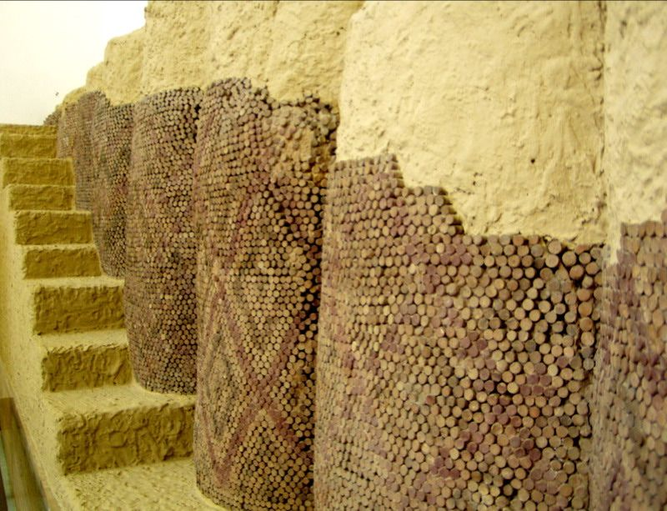
Chalkolitické kultury
Chaláfská (6000–5100)
Sámarrská (6200–5700)
Obejdská (6500–3700)
Urucká (4000–3200)
Džemdet-nasrská (3200–3000)
Gawra (3900–3200)
Ninive V (3200–2500)

Slide 27
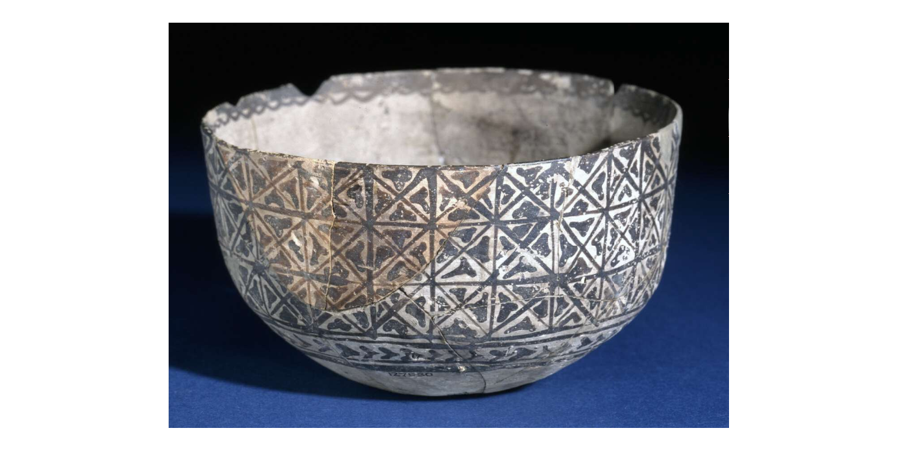
Chaláfská kultura (6000–5100 př. n. l.)
Centrum: severní Mesopotamie, severní Sýrie
postupně: rozšíření do Syropalestiny, Anatolie, Íránu
Lokality: Tell Chaláf, Tell Arpačíja, Jarimtepe, Tell Sabí Abjad

Slide 28
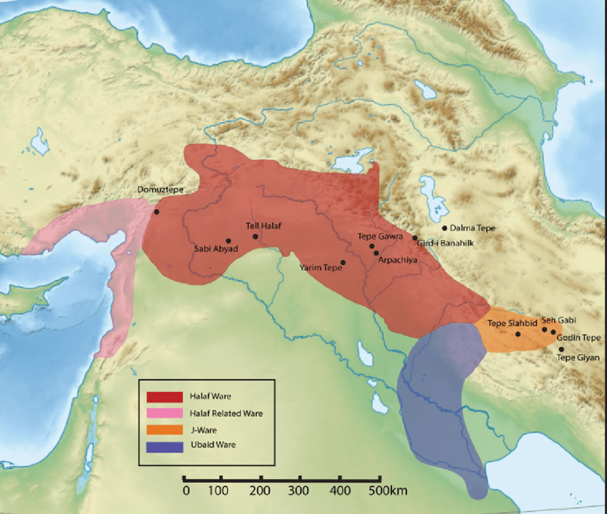
Rozšíření chaláfské kultury

Slide 29
Chaláfská keramika
kvalitní malovaná keramika (ruční výroba, vypalování)
raná fáze – vyobrazení zvířat
střední fáze – geometrické vzory
pozdní fáze – velké mísy se zvířecími a rostlinnými motivy

Slide 30
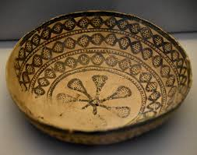
Chaláfská keramika

Slide 31
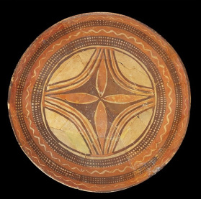
Chaláfská keramika

Slide 32
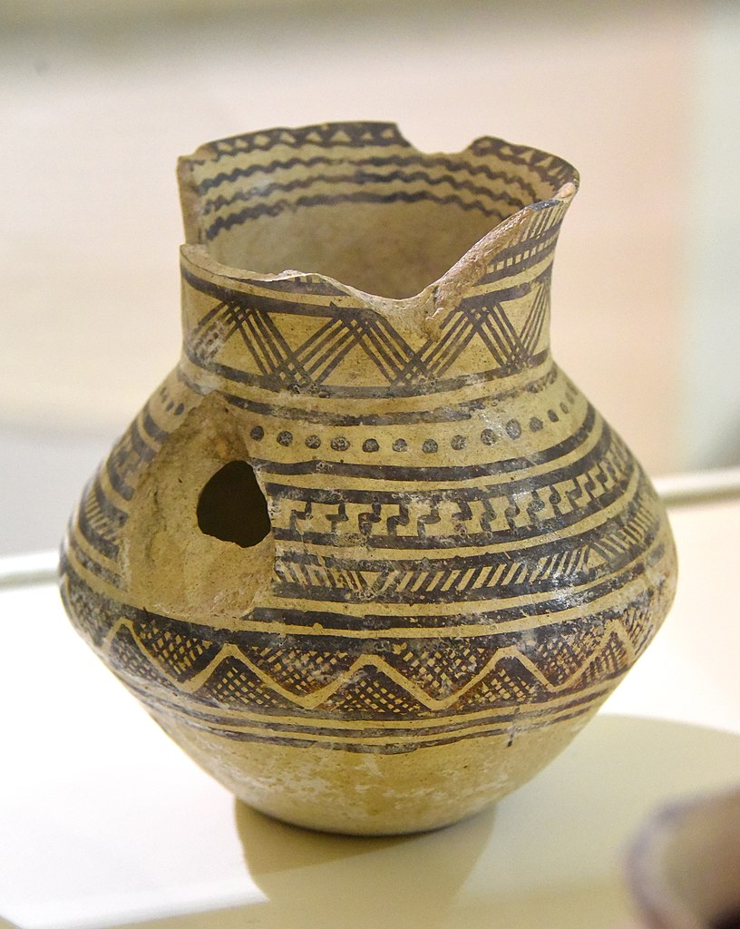
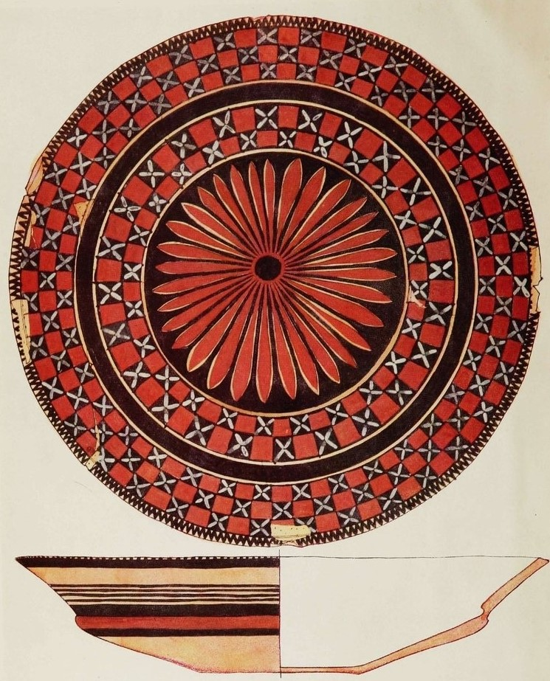
Chaláfská keramika

Slide 33
Chaláfská architektura
materiál: lepenice, cihly (tvarované ručně; pomocí forem); kamenné základy
tholos (pl. tholoi; kruhový půdorys, kupole)
pravoúhlé stavby
složité vnitřní členění

Slide 34
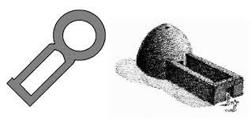
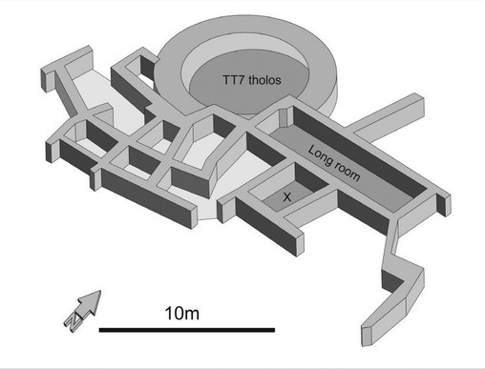
Chaláfská architektura

Slide 35
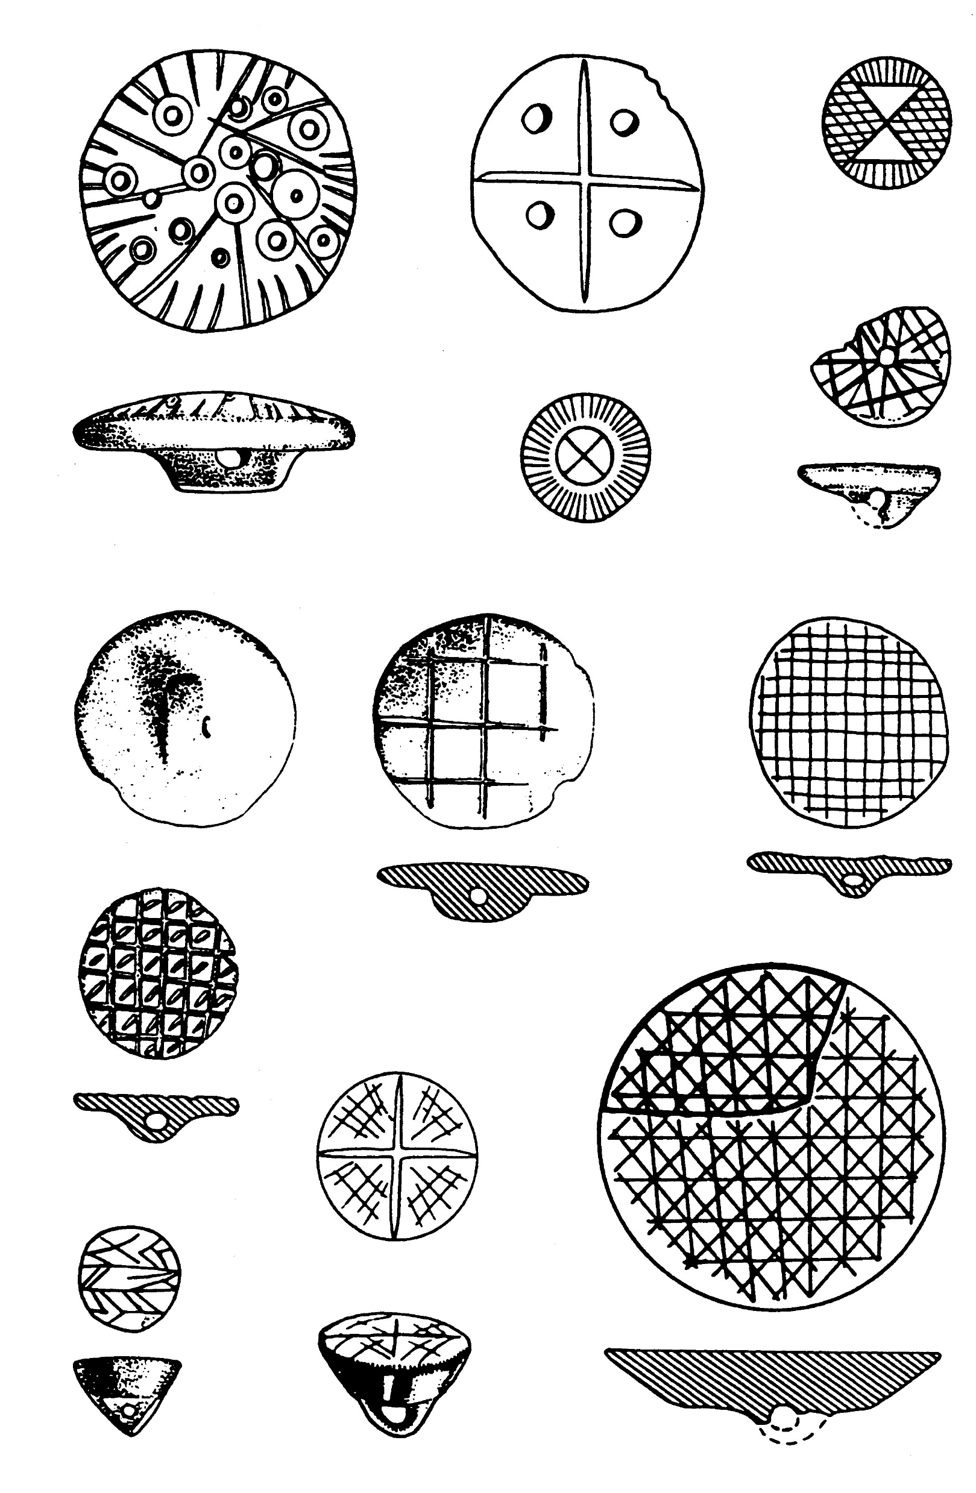
Chaláfská pečetidla

Slide 36
Sámarrská kultura (6200–5700 př. n. l.)
Centrum: střední Mesopotamie
Kontakt s chaláfskou kulturou (sever) a obejdskou kulturou (jih)
Lokality: Sámarrá, Tell as-Sauwán, Čoga Mami

Slide 37
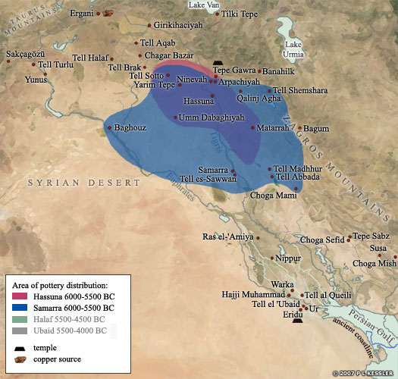
Rozšíření sámarrské kultury

Slide 38
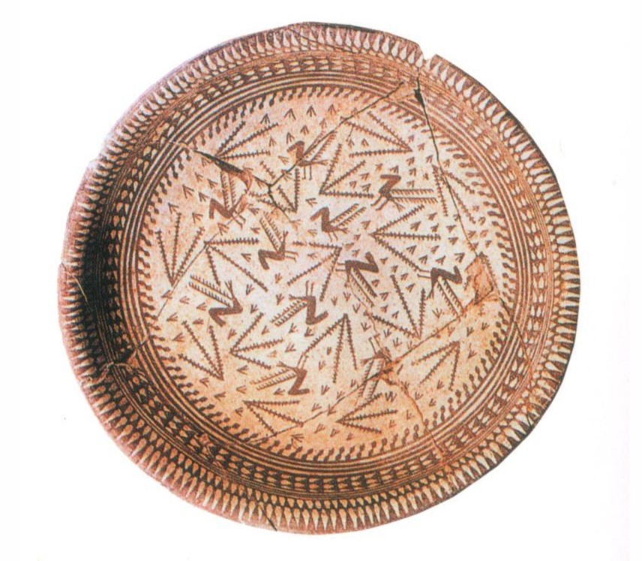
Sámarrská keramika
kvalitní malovaná keramika (ruční výroba, vypalování)
ploché mísy s geometrickou a figurální dekorací
středový ornament (často svastika)

Slide 39
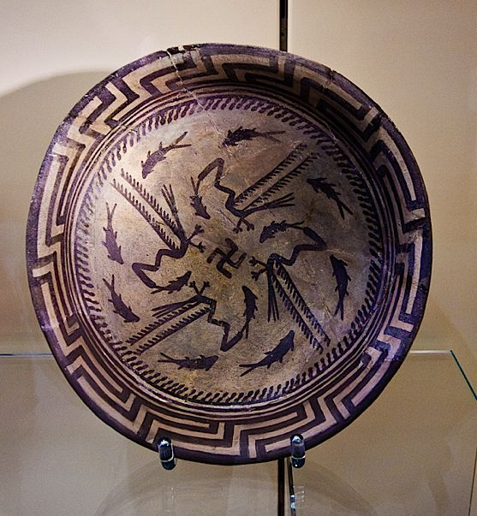

Sámarrská keramika

Slide 40
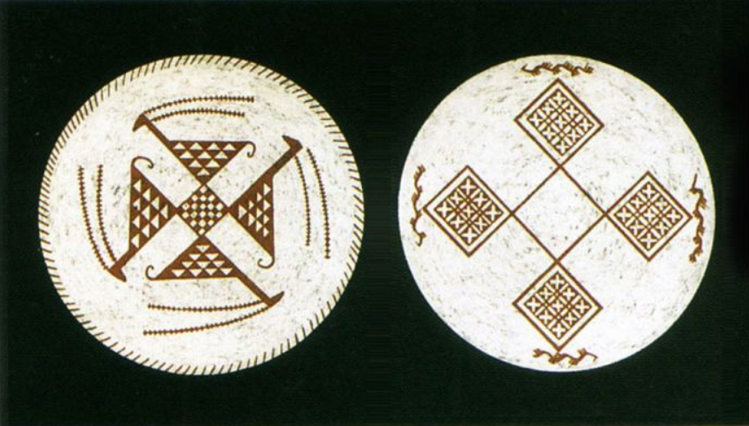
Sámarrská keramika

Slide 41
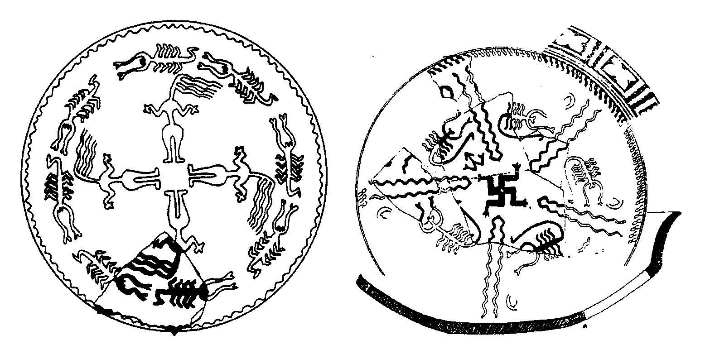
Sámarrská keramika

Slide 42
Sámarrská architektura
materiál: lepenice, cihly (tvarované ručně; pomocí forem); kamenné základy
složité vnitřní členění
domy s trojlodním půdorysem (hala ve tvaru T, dvě postranní křídla)

Slide 43
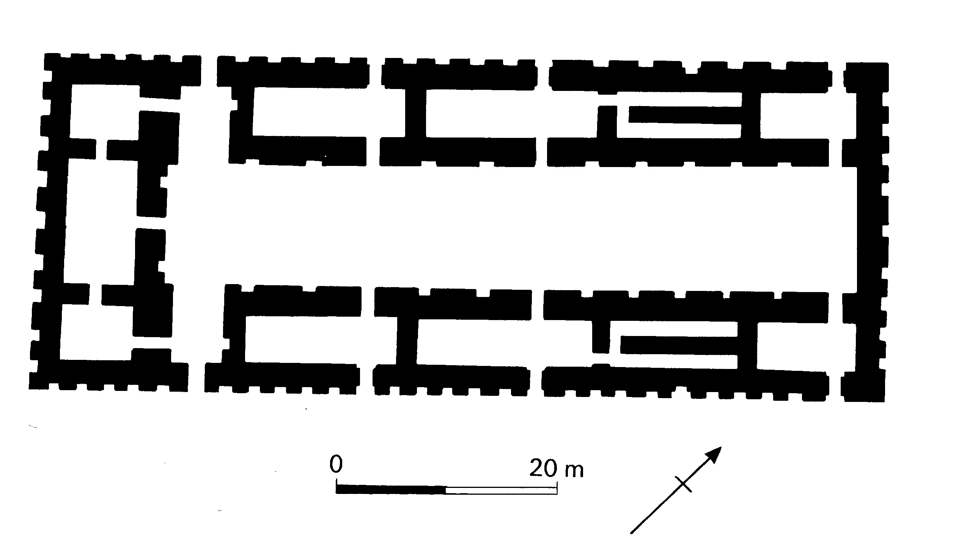
Sámarrská architektura

Slide 44
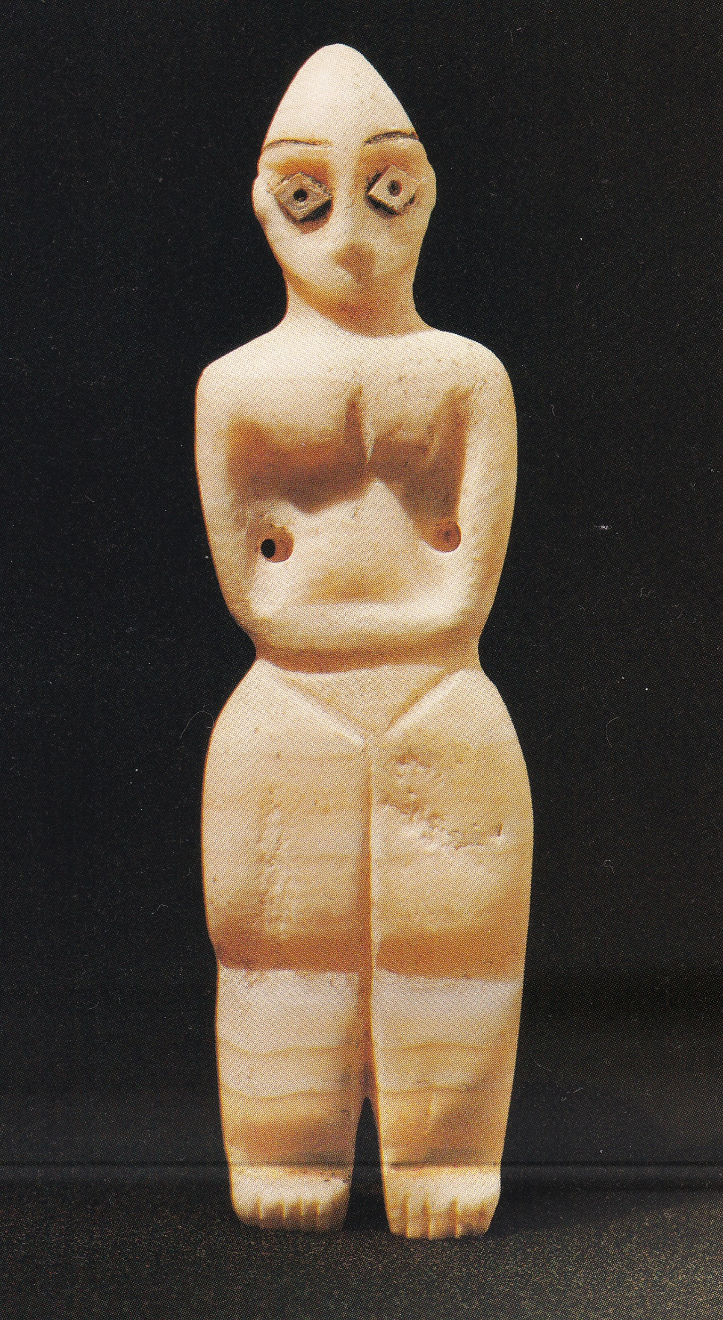
Sámarrské umění
Sošky (kámen, hlína) – často jako součást pohřební výbavy
Kult plodnosti, uctívání předků, zvířat, přírodních sil

Slide 45
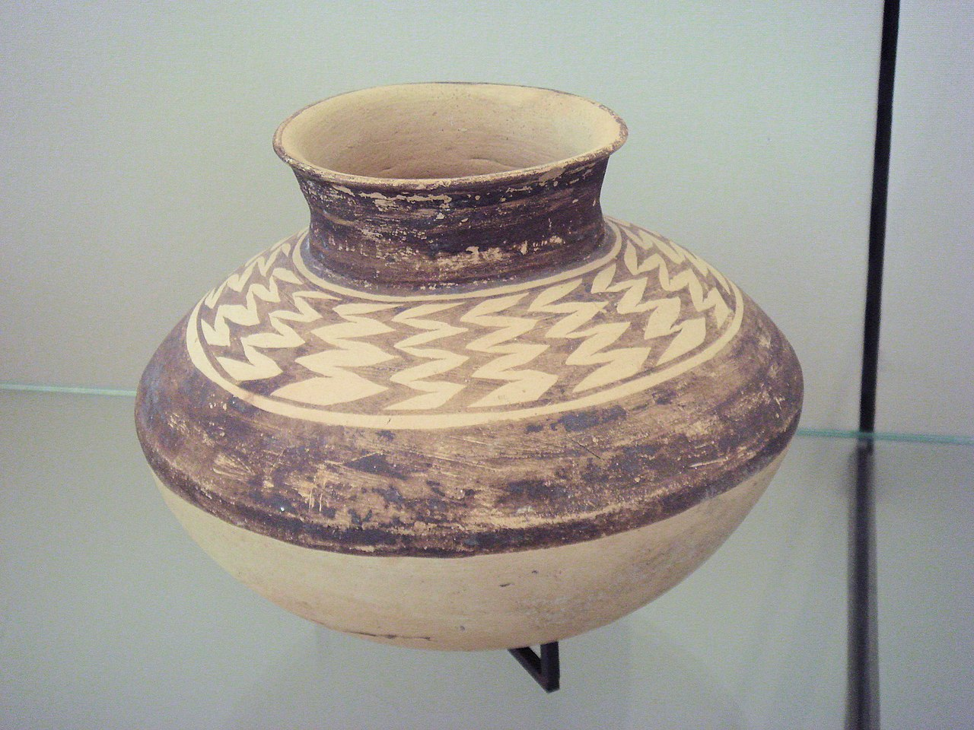
Obejdská kultura (6500–3700 př. n. l.)
Centrum: jižní Mesopotamie
postupně: šíření na sever; vytlačuje sámarrskou a chaláfskou kulturu
Lokality: Tell al-Ubajd, Tell Awajlí, Eridu (Abú Šahrajn), Uruk (Warka), Ur (Tell al-Muqajjar), Girsu (Tello), Čoga Mami, Tepe Gawra

Slide 46
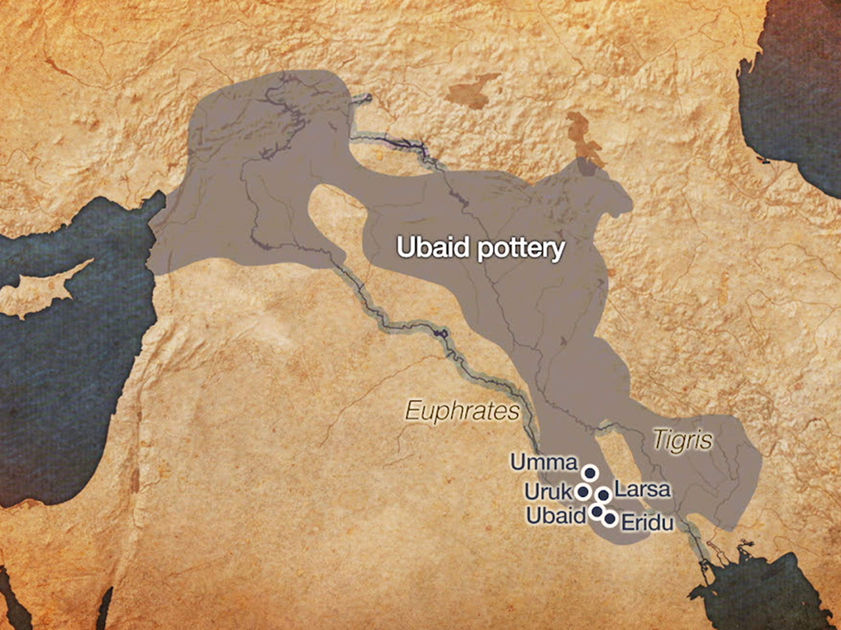
Rozšíření obejdské kultury

Slide 47
Obejdská keramika
Tvarovaná ručně nebo pomocí forem
Otočná hrnčířská deska
Jednoduchá malovaná dekorace (pruhy a pásy kolem nádoby)
Vypalování při vysokých teplotách (1000 °C)

Slide 48
Obejdská architektura
podobnosti se sámarrskou architekturou:
  materiál: lepenice, cihly (tvarované ručně; pomocí forem); kamenné základy
  složité vnitřní členění
  domy s trojlodním půdorysem (hala ve tvaru T, dvě postranní křídla)

Slide 49
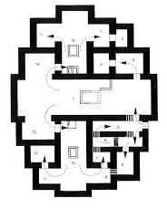
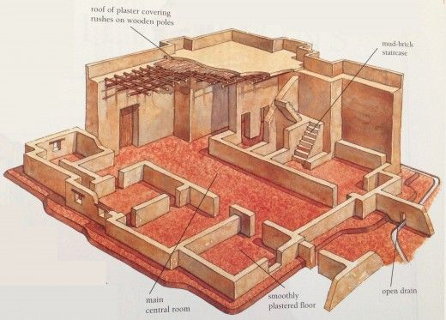
Obejdská architektura

Slide 50
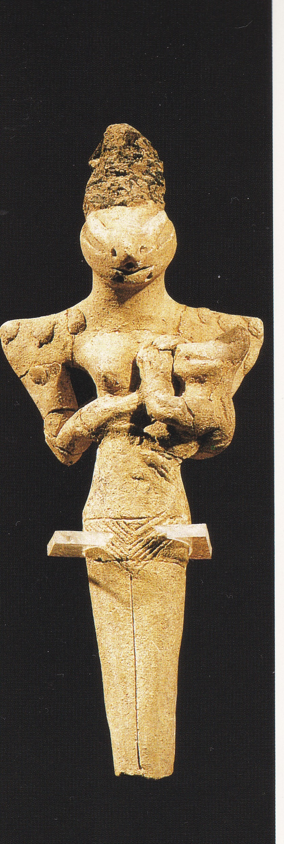
Obejdské umění
Sošky zobrazující postavy s „ještěrčími“ tvářemi
Většinou ženy (někdy s dítětem v náručí)
Zobrazení skarifikace (?)
Podobné sošky v sámarrské kultuře

Slide 51
Urucká kultura (4000–3200 př. n. l.)
Centrum: jižní Mesopotamie
Ovlivňuje sousední oblasti (Elam = JZ Írán, střední Eufrat, severní Mesopotamie)
Zakládání uruckých „kolonií“ (zejm. na Eufratu) – dovoz surovin
Ovlivňuje vznik lokálních kultur (protoelamská kultura)
Lokality: Uruk (Warka), Eridu (Abú Šahrajn), Ur (Tell al-Muqajjar), Girsu (Tello), Habúba Kabíra, Džebel Arúda

Slide 52
Džemdet-nasrská kultura (3200–3000 př. n. l.)
Centrum: jižní Mesopotamie
Navazuje na uruckou kulturu (řada podobností v materiální i duchovní kultuře)
Lokality: Uruk (Warka), Eridu (Abú Šahrajn), Ur (Tell al-Muqajjar), Džemdet-Nasr

Slide 53
Urucká a JN kultura: technologie
Hlína (keramika, nosiče písma, umělecké předměty, nástroje)
Kovy (měď, stříbro, zlato) – nástroje, zbraně, umělecké předměty
Kámen (pečetidla, nástroje, zbraně, umělecké předměty)
Inovace: oradla tažená skotem, hrnčířský kruh, kolo
Obecná tendence: zjednodušování, zrychlování a zvyšování efektivity výroby

Slide 54
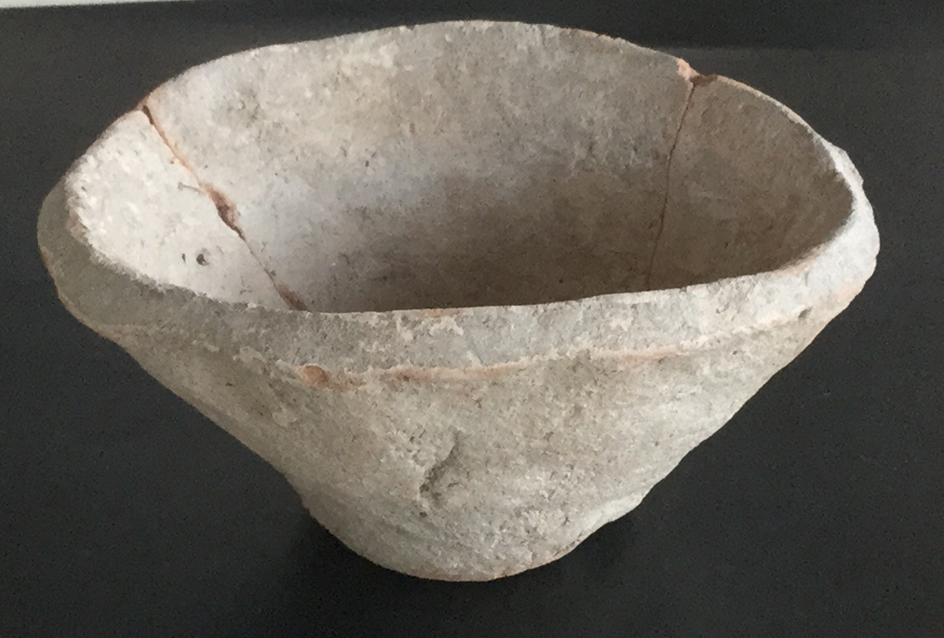
Urucká a JN keramika
Hrnčířský kruh, formy
Vypalování, sušení na slunci
Dekorace je redukována; JN – občas malovaná výzdoba
Nádoby se šikmými stěnami (bevelled rim bowels = BRB); masový výskyt; snad odměrky?

Slide 55
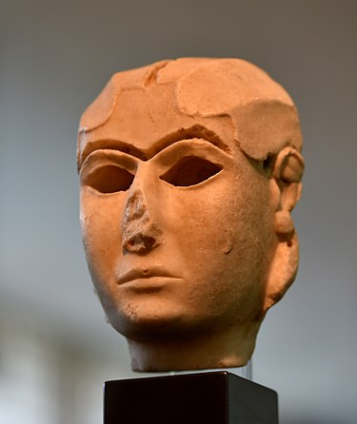
Urucké a JN umění
„Dáma z Warky“ (asi 3000 př. n. l.)
Výška: 21,5 cm
Materiál: mramor, původně snad inkrustace (oči, obočí, vlasy) – mušlovina, lapis lazuli?
Motiv: bohyně Inana?
Plastika uloupena z Iráckého musea (2003), brzy opět nalezena

Slide 56
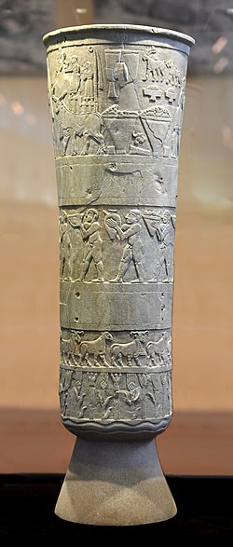
Urucké a JN umění
Reliéfní váza z Uruku (asi 3000 př. n. l.)
Výška: 100 cm
Materiál: alabastr
Motiv: přinášení obětin Inaně?
Váza uloupena z Iráckého musea (2003), brzy opět nalezena

Slide 57
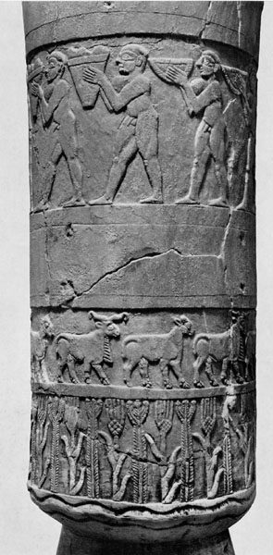
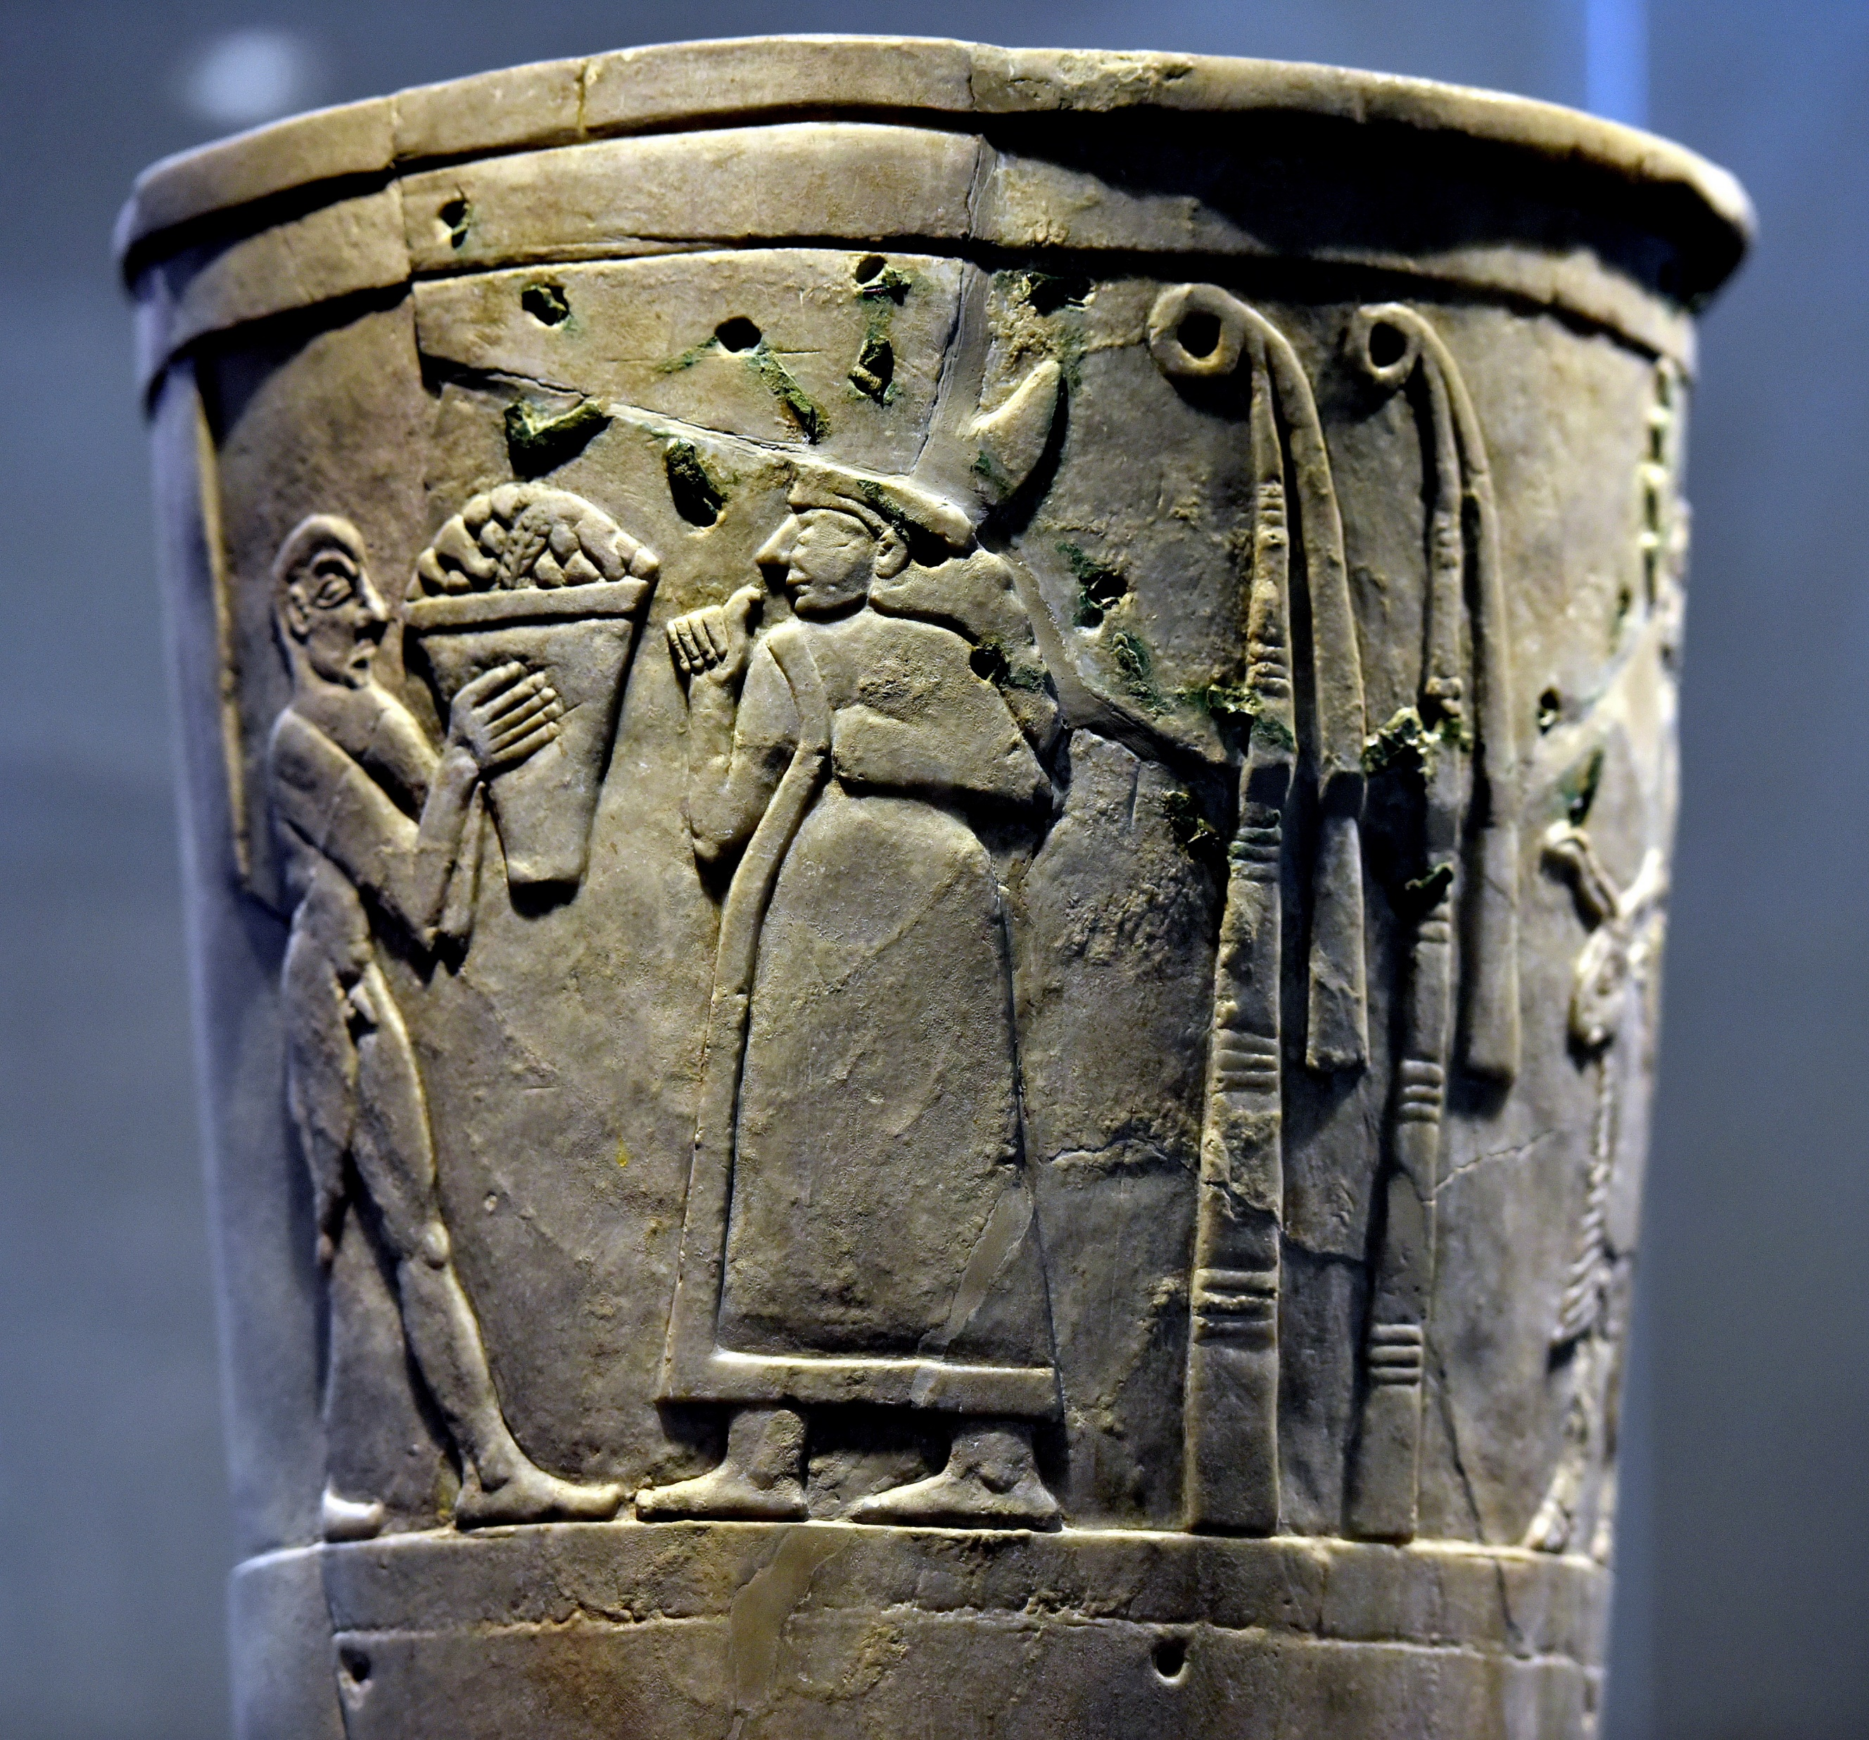

Slide 58
Pečetidla
Tradiční razítková pečetidla (od neolitu)
Novější typ – pečetní válečky
Materiál: kámen (alabastr, vápenec, mramor, diorit, lapis lazuli…)
Účel: identifikace osoby nebo instituce při administrativních nebo právních úkonech
Pečetění: 1) obaly na zboží, 2) skladištní prostory, 3) nosiče písma

Slide 59
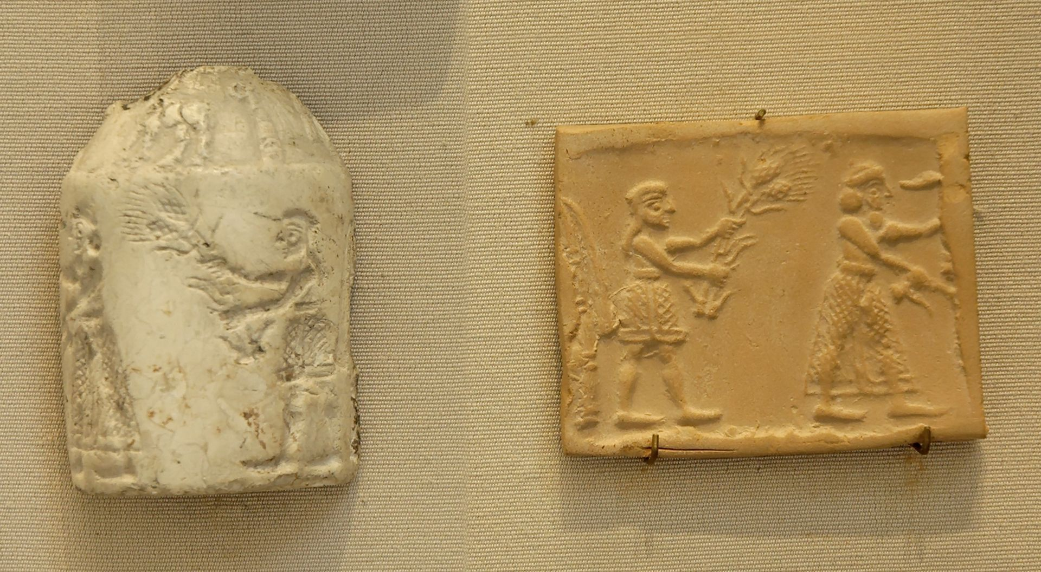

Slide 60


Slide 61



Slide 62



Slide 63


Slide 64
Architektura
Materiál: cihly tvarované pomocí forem (Riemchenziegel = „řemínkové cihly“)
Půdorys: 1) trojlodní budovy, 2) budovy s vnitřním nádvořím
Ploché terasy
Fasáda členěná výklenky a pilíři
Mosaiky z barevných kolíků
Účel staveb často nejasný (chrámy?, paláce?, hospodářské budovy?, shromažďovací prostory?, všechno dohromady?)

Slide 65


Nástěnné mosaiky

Slide 66


Nástěnné mosaiky

Slide 67

Architektura
„Chrám C“, Eana, Uruk, vrstva IV (pozdně urucká kultura)

Slide 68

Tell Uqair

Slide 69

Tell Uqajr
Nástěnné malby (figurální, geometrické motivy)
Někdy napodobují mosaiky z barevných kolíků

Slide 70
Pohřbívání – urucká kultura
Téměř žádné doklady; jen isolované nálezy
Vysvětlení:
  pohřbívání daleko od obydlených míst
  způsoby nezanechávající stopy v archeologickém materiálu

Slide 71
Pohřbívání – JN kultura
Relativně hojné doklady (např. pohřebiště v Uru)
Většina – dospělí, v jednoduchých hrobech
Výbava – nádoby (hlína, kámen, kovy), nástroje, ozdoby
Žádné velké rozdíly v množství a kvalitě milodarů

Slide 72

Vznik písma: 1. fáze
Trojrozměrné předměty z hlíny nebo kamene (žetony, tokens, calculi)
Ukládány v pytlích, nádobách…
Ojediněle již v neolitu, častěji v chalkolitu

Slide 73


Vznik písma: 1. fáze

Slide 74

Vznik písma: 1. fáze

Slide 75

Vznik písma: 2. fáze
Ukládání žetonů do hliněných koulí + otisky pečetidel

Slide 76

Vznik písma: 3. fáze
Hliněné tabulky s numerickými a piktografickými znaky
Jazyk textů je neznámý (sumerština?)
Nejvíce dokladů – Uruk (4000 tabulek)
Protoelamské písmo (Súsy; 1500 tabulek)

Slide 77
Typy písemných pramenů
Velká většina – hospodářské texty (účetní záznamy, seznamy pozemků, pracovníků, zvířat…)
Seznamy znaků (tematicky uspořádané) – zřejmě pro výuku písma
Smlouvy o transakcích s nemovitostmi (kamenné tabulky, obelisky, sošky…)
Žádné literární, náboženské texty

